Slide 1
資訊科技的影響
電腦的低價位化
資訊技術
網路技術的提升
整體服務數位網路
大型主機
資料通訊
網路
硬體
區域網路
主從作業
作業系統
結構
UNIX
Windows
評估
選擇？
系統開發
支援系統
資料庫
管理系統
資料庫的發展
儲存媒體的高
密度化、低價位化
CASE
關聯式
資料庫
程式語言
高級
專業系統
第四代
語言
辦公室
自動化
多媒體
應用系統
專家系統
電子郵件
無紙化
決策
支援系統
操作性的提升

Slide 2
資訊科技的影響(Enabler)
資訊技術 的動向 | 資訊技術的能力
 | 同步化 |  | 共享化 |  | 整合化
 | 排除時間上的限制 | 排除地理上的限制 | 資料的一元化 | 溝通 完整性 | 內部管制的自動化 | 處理手續的簡單化
電腦的低價位化 |  | O |  |  |  | O
無紙化 |  |  |  | O | O | O
儲存媒體的高密度化、低價位化 |  |  | O
網路技術的提高 | O | O | O | O
資料庫的發展 |  |  | O |  |  | O
操作性的提升 |  |  |  | O |  | O
BPR的效果
篩選資訊
以確保其
有效性
正確迅速
地傳達有
用的資訊
藉著資訊
的累積和
融合做有
效的運用

Slide 3
e 化企業 IT 架構的目標與科技
資料來源：林東清, 2004

Slide 4

Vision 2010

Slide 5

網路進化三部曲
Public
“The” Web
Personal
“My” Web
Social
“Our” Web

Slide 6
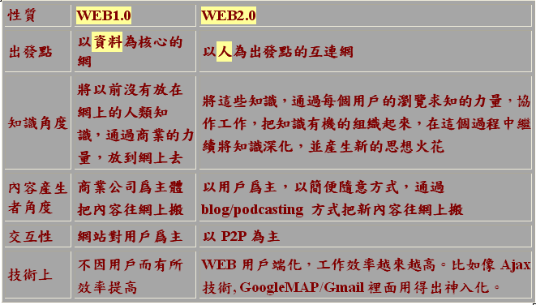
Web 2.0

